Slide 1
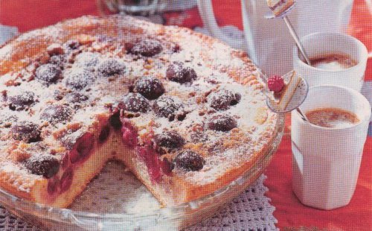
Бисквитное и песочное тесто в одном десерте

Slide 2
Закрытый пирог с крыжовником

Slide 3
Закрытый пирог
Пирог состоит из песочного и бисквитного теста + начинка.
Вместо крыжовника можно взять ревень.
Для песочного теста:
2,5 ст. муки,
200 г слив. масла,
0,5 ст. сахара,
1 яйцо,
ванилин
Для бисквитного теста:
5 яиц,
6 ст.л. сахара,
5 ст.л. муки,
2 ст. л. крахмала
Начинка:
500-600 г крыжовника или ревеня,
100 г сахара,
1 ч.л. корицы

Slide 4
Приготовим тесто
Замесить песочное тесто. Для этого муку смешать с сахаром и ванилином, добавить яйцо и размягченное масло.

Slide 5
Песочное тесто для нижнего коржа
Размять руками до однородности. Скатать в шар, положить в пакет и убрать в холодильник на полчаса - час.

Slide 6
Подготовка теста к выпеканию
Затем тесто раскатать в тонкий пласт прям на противне, выстланном пергаментом, наколоть вилкой в нескольких местах и испечь в разогретой духовке (t 220 градусов) примерно 10 мин. (до полуготовности).

Slide 7
Готовим бисквитное тесто
Тем временем приготовить бисквитное тесто. Для этого белки отделить от желтков, взбить их до образования густой пены, добавляя постепенно сахар, взбивать до тех пор, пока пена не станет крепкой. Затем добавлять желтки, чередуя их с мукой и крахмалом. Перемешать все.

Slide 8
Начинка десерта
Полуготовое песочное тесто покрыть ягодами, посыпанными сахаром и корицей.

Slide 9
Верхний слой пирога - бисквит
Сверху залить бисквитным тестом, разровнять.

Slide 10
Последний этап приготовления пирога
Выпекать 20-25 мин. при средней температуре (t 180).

Slide 11
Пирог готов – приятного аппетита!
За счет крыжовника пирог получается кисленький.
Но можно использовать и любые другие ягоды по вкусу.

